Slide 1
T.C.
KASTAMONU ÜNİVERSİTESİ
TURİZM FAKÜLTESİ
GASTRONOMİ VE MUTFAK SANATLARI BÖLÜMÜ
SATIN ALMA VE ÜRÜN BELİRLEME DERSİ

Slide 2
MENÜ PLANLAMA
Yiyecek içecek işletmelerinin başarısında en önemli faktörlerin basında menü planlama gelmektedir. Menünün iyi planlanması ile müşterilere sunulan hizmet etkili bir şekilde yapılabilecek ve işletme finansal hedeflerine daha kolay ulaşabilecektir. Yiyecek içecek işletmelerine bakıldığında menü planlama ile ilgili yiyecek içecek işletmesinin türüne göre farklılıklar olmaktadır.

Slide 3
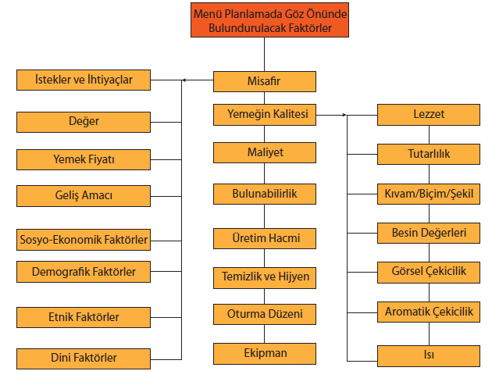

Slide 4
MENÜ TASARIMI
Menü, müşterilere seçim yapabilmeleri için uygun yemeklerin bir listesini sağlamakta ve bu yüzden de yiyecek içecek işletmeleri için bir satış aracı olarak değerlendirilmektedir. Son yıllarda yiyecek içecek hizmetinde sunum ve servis açısından pek çok değişiklikler olmuştur. Eskiden menü pek çok işletmede sözlü olarak duyurulurken sonraları yazılı hâle gelmiştir. Menüdeki yiyecekler işletmenin imkânları ve zevkine göre hazırlanırken günümüzde hedef kitlenin ihtiyaç ve beklentileri dikkate alınmaya başlanmıştır.

Slide 5
Menüde tasarım; menü tasarımı yapılırken genel olarak işletmelerin düştüğü en büyük hata ne kadar çok yemek menüde bulunursa o kadar çok satış olur mantığı bulunmaktadır. Aksine menü ne kadar detaylı olursa müşterinin seçimini o kadar zorlaştırmaktadır. Ortalama iki, üç dakika menü kartına bakan müşterilerin menünün büyük olması durumunda geçireceği zaman uzayacak ve seçim için de kafası karışmış olacaktır.

Slide 6
MENÜ FIYATLANDIRMA
Yiyecek içecek sektöründe ürünlerin fiyatlandırılmasında kullanılan yöntemler;
  Subjektif fiyatlandırma yöntemleri ve
  Objektif fiyatlandırma yöntemleri diye iki şekilde yapılmaktadır

Slide 7
Menü Monotonluğu
Menü monotonluğu; menü kalemlerinde sürekli aynı yiyeceklerin ve içeceklerin bulunması ve bu durumdan müşterilerin hoşnutsuzluğu seklinde ifade edilebilir. Ancak menü monotonluğu yukarıda verilen tanımlamaya göre sadece tabldot menülerin sürekliliği ya da alakart menülerin hep aynı grup yiyecek ve içeceklerle yıllar boyunca sunulması seklinde ifade edilmiştir.

Slide 8
Menü Analizi
Menü analizi, farklı şekilde fiyatlandırılan ve konumlandırılan yiyecek içeceklerin satış ortalamaları, daha düşük genel maliyet yüzdesi ve yeterli brüt kâr elde etmek amacıyla bunların belirlenmesinde kullanılmaktadır. Menü analizi işletmenin menü karmasında bulunan yiyeceklerin satış, maliyet ve kârlılık kriterlerine göre çeşitli analiz yöntemleriyle değerlendirilip, işletme için popülaritesi ve satış miktarları düşük olanlarla ilgili çeşitli stratejiler geliştirme çalışmasıdır.

